Slide 1

Reporting in a Microservice Architecture
Design-Review
Bachelorarbeit severin a. mueller

Slide 2

Übersicht
Einleitung und Problemstellung
Stand der Arbeit
Nächste Schritte
Fragen?

Slide 3
Einleitung und Problemstellung
Neue Artchitektur seit 2014 in Entwicklung
MESPAS Reporting Engine (MRE) soll abgelöst warden
Bisher: zentrale Datenbank
Neu: Microservices mit eigener Datenbank
Reports müssen Möglichkeit haben, Daten aus allen Datenbanken aufzubereiten

Slide 4
2. Stand der Arbeit
Bereits erledigt:
  Einleitung
    Ausgangslage, Ziele der Arbeit, Aufgabenstellung
  Ist-Analyse
    Einleitung, Datenquellen und –Strukturen, Report Templates, Schwächen
  Anforderungsanalyse
    Stakeholder, Visualisierung User Stories, funktionale, nicht-funktionale und technische Anforderungen
  Recherche
    Benötigte Tools und deren Evaluation
  Konzept und Design
    Gemeinsamkeiten , Varianten A, B und C, Entscheidung für Variante B (dazu gleich mehr)

Slide 5
2. Stand der Arbeit
Verschiedene Varianten geprüft
Entscheid für Variante: “Dataset populated dynamically”
Das heisst, dass das Reporting-Dataset nicht innerhalb des Reports, sondern vom Reporting-Service bereitgestellt wird.
Nachfolgend ist der Ansatz schematisch dargestellt

Slide 6
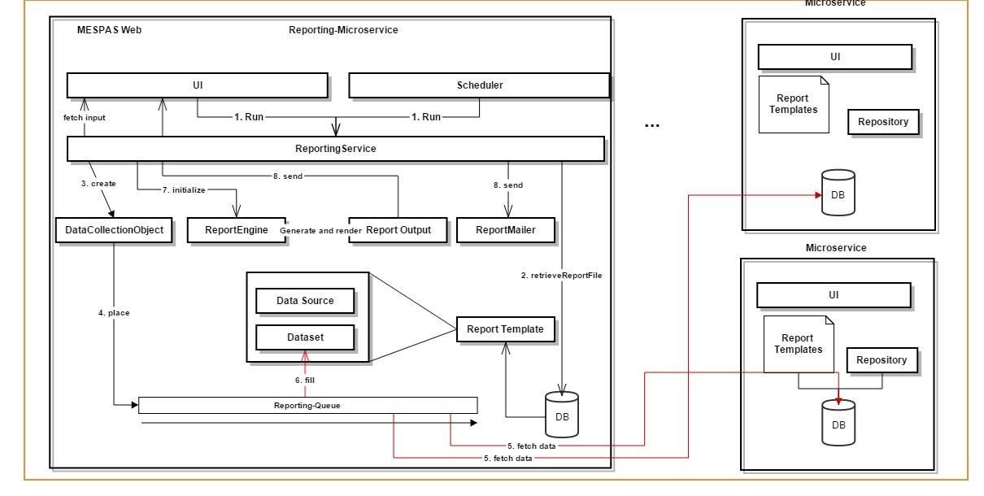
2. Stand der Arbeit

Slide 7
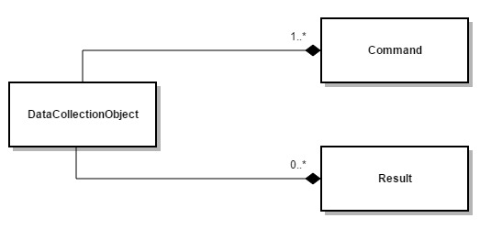
2. Stand der Arbeit
Das DataCollectionObject ist der Kern der Lösung

Slide 8
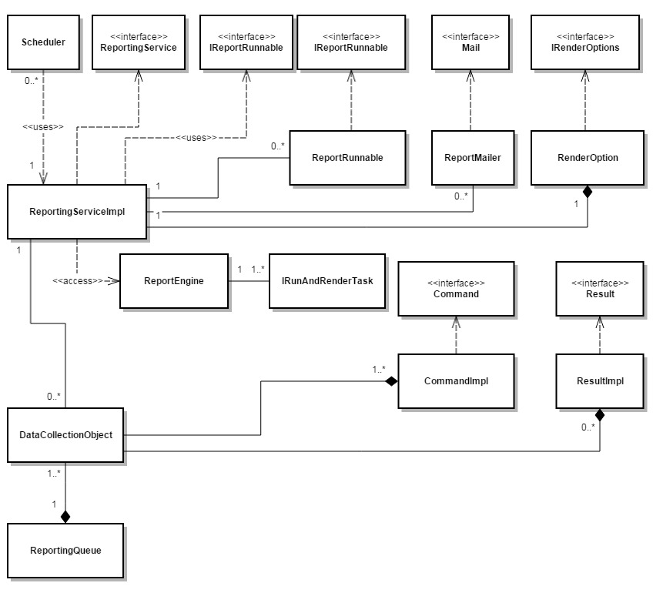
2. Stand der Arbeit

Slide 9
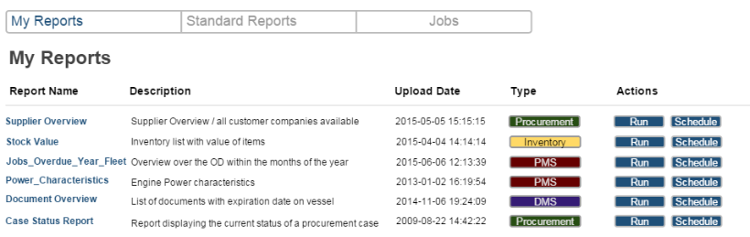
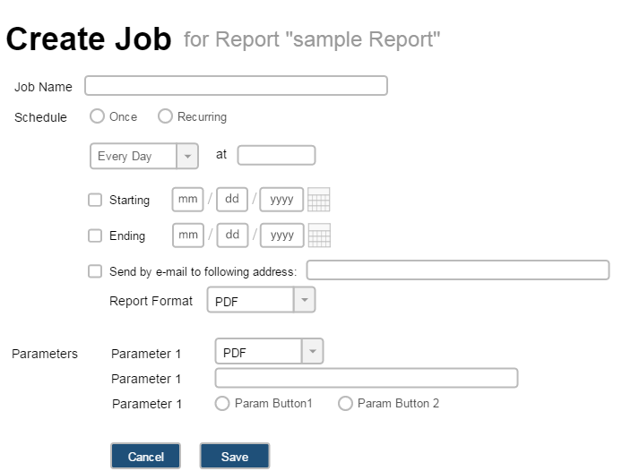
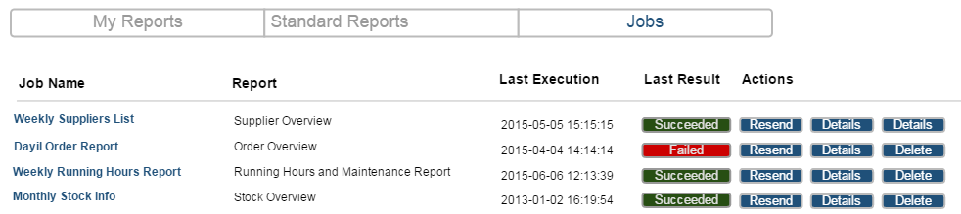
2. Stand der Arbeit
Das GUI und die Reporting-Datenbank wurden entworfen

Slide 10
3. Nächste Schritte
Sep 2015: Implementierung Prototyp (TDD), par
Ziel Prototyp: Report kann ausgeführt werden und liefert die korrekten Daten
Ende Sep/Anfang Okt 2015: Testing, Korrektur Dokumentation
Spätestens 23.10.2015: Abgabe der Arbeit
KW 45/46: Schlusspräsentation

Slide 11
4. Fragen?

